Slide 1
看破字符 %20 之谜，百分号编码以及其背后

Slide 2
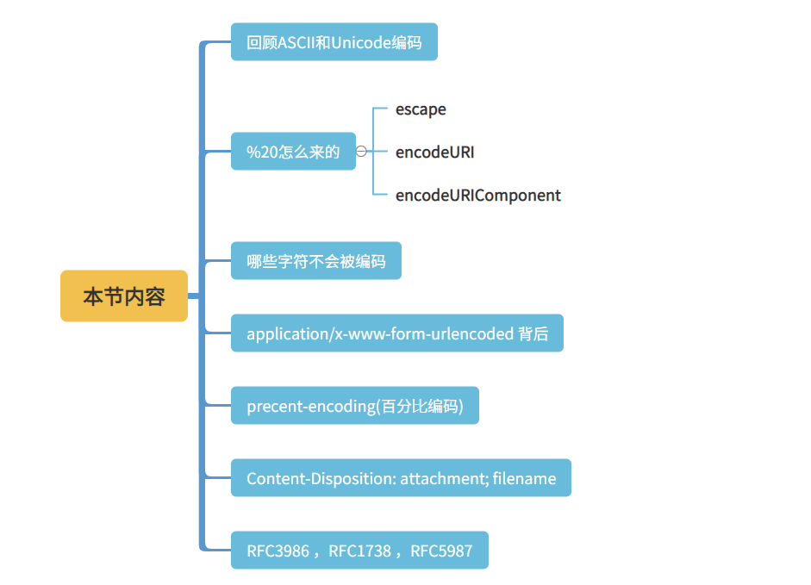
本节内容

Slide 3
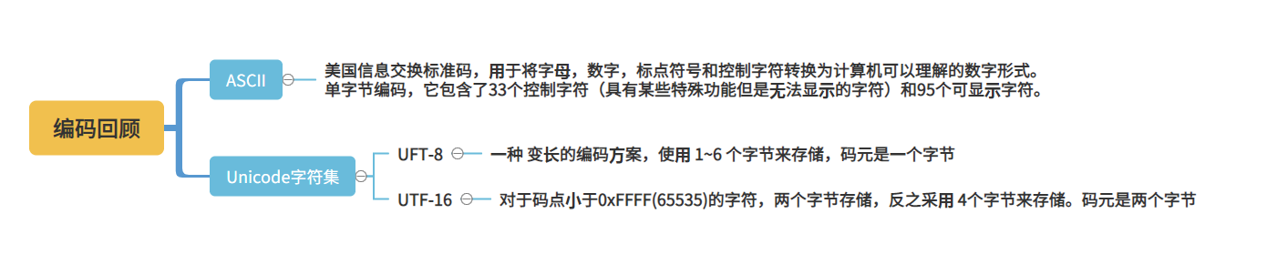
回顾
Notes:
Unicode 可以使用的编码有三种，分别是：
UFT-8：一种 变长的编码方案，使用 1~6 个字节来存储。
UTF-16：对于码点小于0xFFFF(65535)的字符，两个字节存储，反之采用 4个字节来存储。
UFT-32：一种 固定长度的编码方案，不管字符编号大小，始终使用 4 个字节来存储。
所以UTF-8个UTF-16都属于变长编码方案，而UTF-32属于固定长度编码方案。
固定长度编码方案优点当然是简单啊，缺点嘛，费空间， 这就是为嘛还要有UTF-16和UTF-8。
我们网络传输常用 UTF-8, 而javascript运行时的字符编码是 UTF-16.

Slide 4
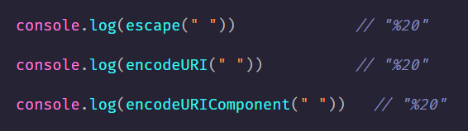
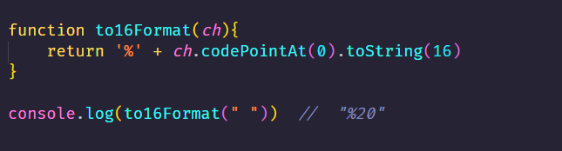
%20怎么来的

Slide 5
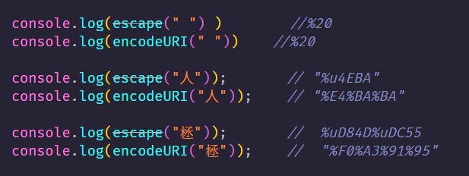
%20怎么来的
esacpe是基于 “UTF-16”，encodeURI，encodeURIComponent 是基于 “UTF-8”

Slide 6
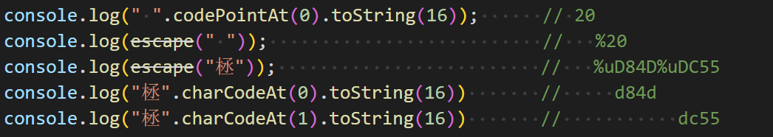
escape
十六进制转义序列替换的字符串。字符的16进制格式值,当该值小于等于0xFF时,用一个2位转义序列: %xx 表示. 大于的话则使用4位序列:%uxxxx 表示
当然四位16 0xFFFF进制最大能表示65535， 要是码点大于0xFFFF怎么办呢？这就非常类似UTF-16编码了，四个字节，需要两个%uxxxx

Slide 7
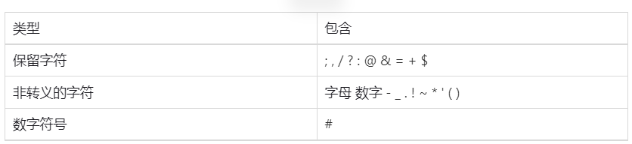
encodeURI
将一个，两个，三个或四个表示字符的 UTF-8 编码的转义序列替换某些字符的每个实例来编码 URI。URI（统一资源标识符）是一个指向资源的字符串

Slide 8
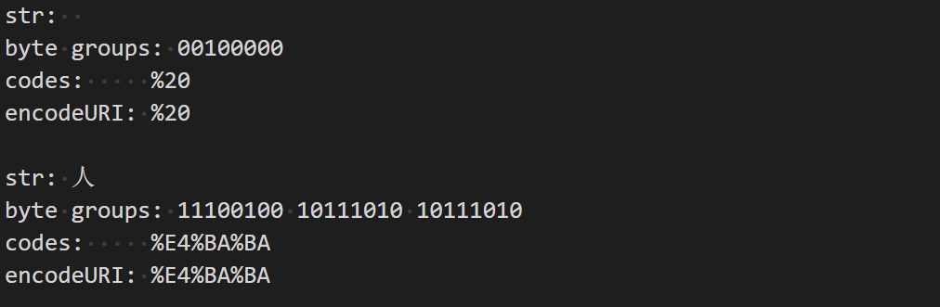
模拟encodeURI编码过程
获取字符串utf-8编码后的二进制
8个分组，计算其16进制的值
%拼接

Slide 9
encodeURIComponent
和encodeURI非常类似， 不转义字符少一些
不转义字符：A-Z a-z 0-9 - _ . ! ~ * ' ( )

Slide 10
%20怎么来的-小结
escape，encodeURI和encodeURIComponent 对空格编码 " "均能得到 %20
escape进行的是“UTF-16”编码，后两者是UTF-8编码，只是码点0-0x7F(127)区间的编码结果一致

Slide 11
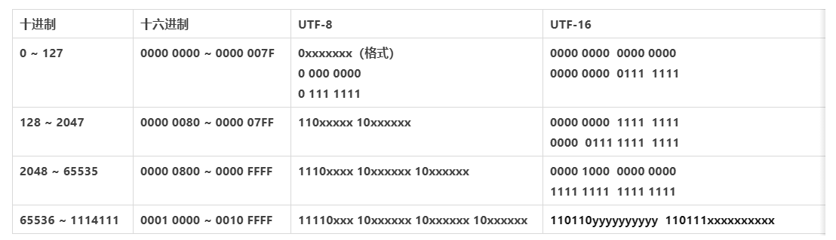
%20背后

Slide 12
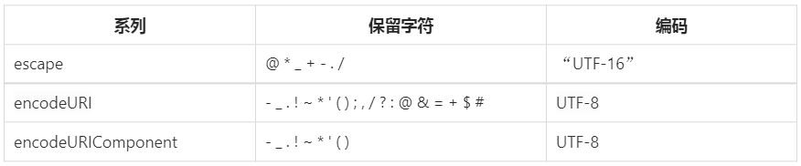
哪些字符不会被编码
我们先把A-Z a-z 0-9单独列出来，因为这些是统一不会被编码的。
Notes:
注意：虽然UTF-8和UTF-16 对 0-127区间Unicode字符集没有做特殊处理，但是escape，encodeURI，encodeURIComponent 在0-127区间有各自的保留字符。所以不能说
escape，encodeURI，encodeURIComponent对0-127区间的字符编码一致。

Slide 13
application/x-www-form-urlencoded
网络请求，数据的一种编码方式
数据被编码成以 '&' 分隔的键-值对, 同时以 '=' 分隔键和值
非字母或数字的字符会被 percent-encoding

Slide 14
percent-encoding
百分比编码(也有叫百分号编码的) 是一种拥有8位字符编码的编码机制，这些编码在URL的上下文中具有特定的含义。
编码由英文字母替换组成：“%” 后跟替换字符的ASCII的十六进制表示
它广泛地应用于主统一资源标志符/统一资源定位符集(URI) ，其中包括 URL 和统一资源名(URN)。 它还用于application/x-www-form-urlencoded 媒体类型的数据，这通常用于在 HTTP 请求中提交 HTML 表单数据。

Slide 15
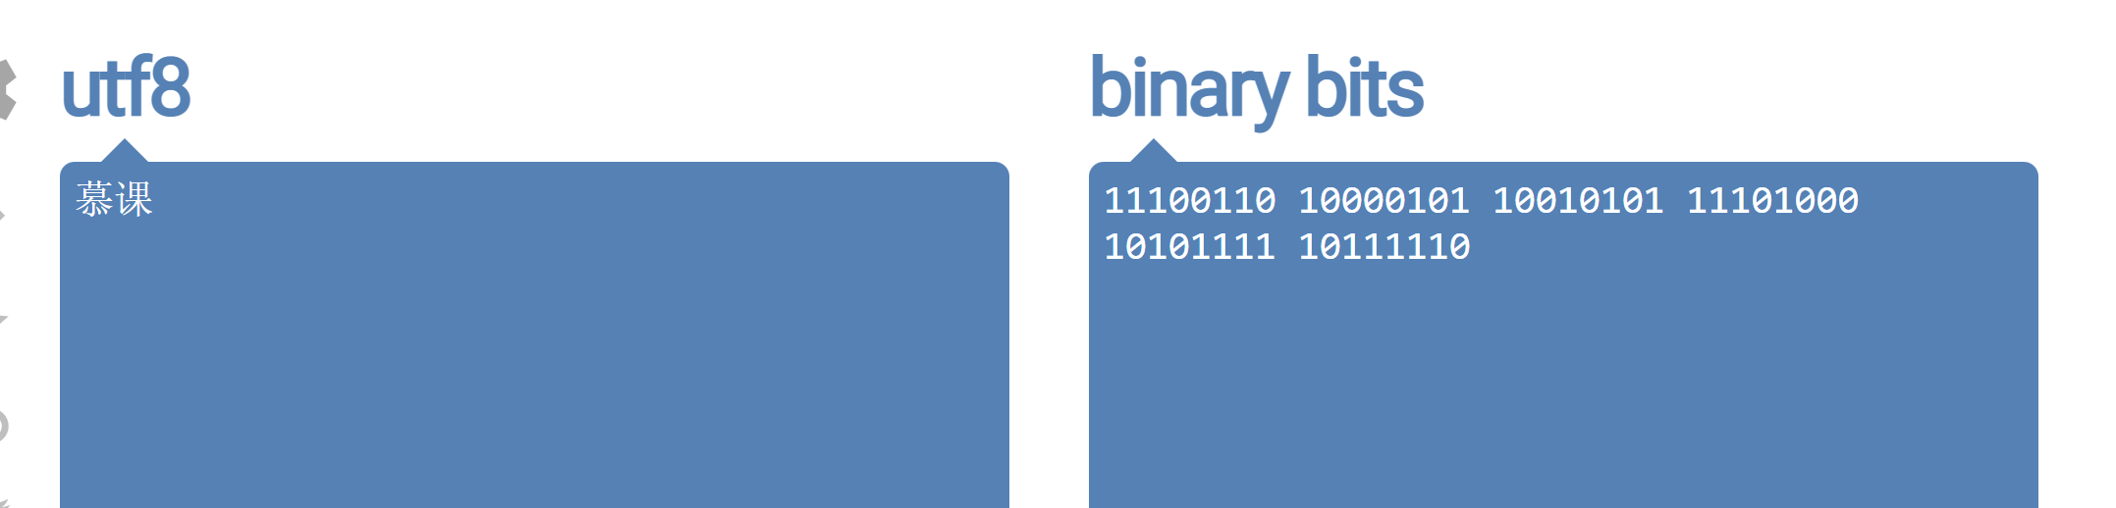
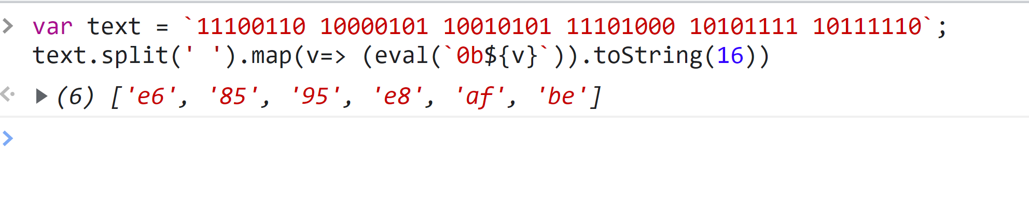
percent-encoding编码Unicode字符
超出ASCII码范围的字符
使用utf-8对其进行编码得到相应的字节，然后对每个字节执行百分号编码。

Slide 16
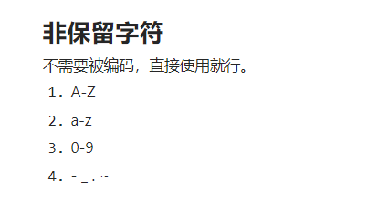


percent-encoding
字符分为保留与未保留。百分号编码把保留字符表示为特殊字符序列。
百分号编码需要编码的特殊字符：共20个
Notes:
特殊字符空格：
1. 其在作为URL的时候，编码是转为 %20
2. post提交（application/x-www-form-urlencoded）替换为 +

Slide 17
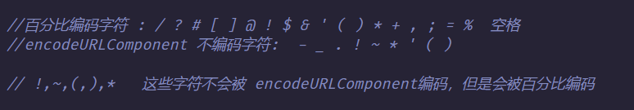
percent-encoding
我们是否可以直接使用encodeURLComponent编码值和键？
不行

Slide 18
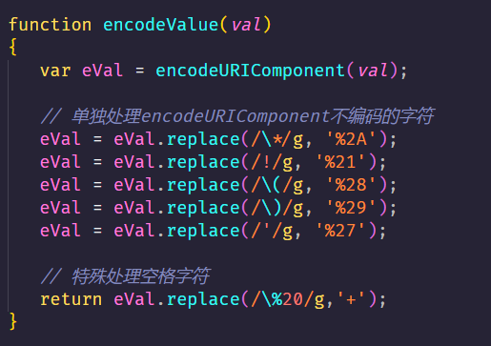
percent-encoding
特殊处理encodeURLComponent编码值和键。

Slide 19
Content-Disposition: attachment; filename
我们后台返回文件的时候，如果指定Content-Disposition: attachment并设定好filename， 客户端收到请求后是可以直接进行文件下载的。 问题就在于这个filename，其也是需要被编码的

Slide 20
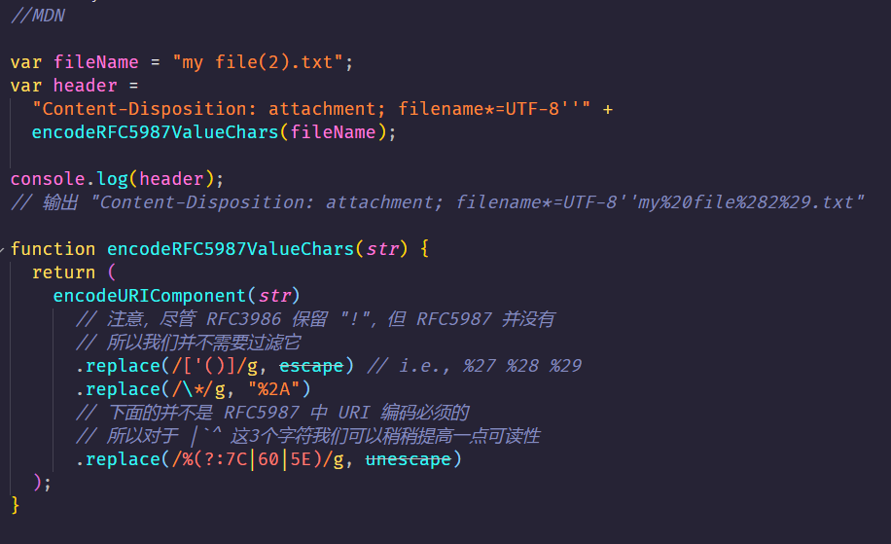
Content-Disposition: attachment; filename

Slide 21
RFC3986 ，RFC1738 ，RFC5987（了解即可）
RFC3986， RFC1738是关于URI的编码规范。
RFC5987 是关于http协议文件头字段的规范。
Notes:
● 超文本传输协议文件头字段参数的字符集和语言编码， 对http传输头部字符串编码的规范。
你会发现很多代码还会处理~符号，虽然RFC3986文档规定，对于波浪符号~，不需要进行Url编码，但是还是有很多老的网关或者传输代理。
兼容性好的代码，会兼容处理 RFC1738， 比如著名的qs库的 formats.js
https://github.com/ljharb/qs/blob/main/lib/formats.js

